Slide 1

Fejlett hálózati megoldás többszintes környezetekhez [Packet Tracer Project]

Slide 2
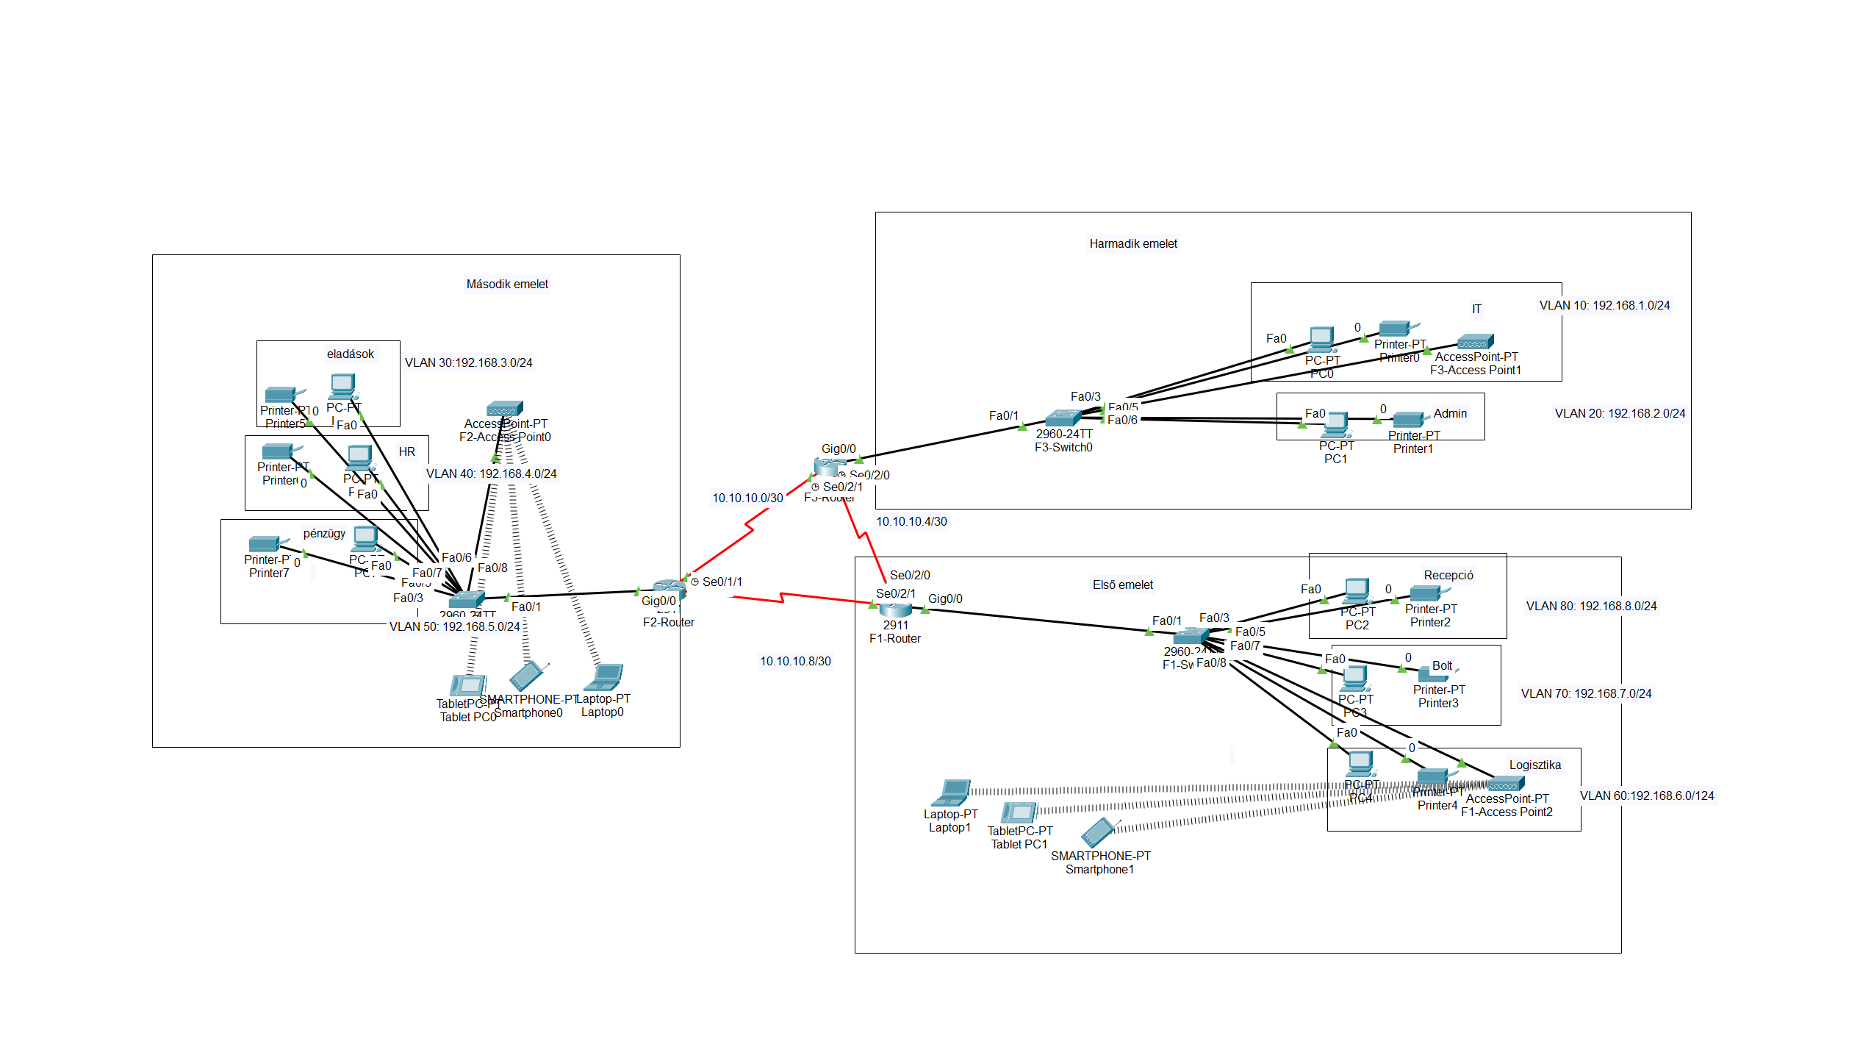
Topológiai Áttekintés

Slide 3
Köszönöm a figyelme T

Slide 4


Slide 5


Slide 6
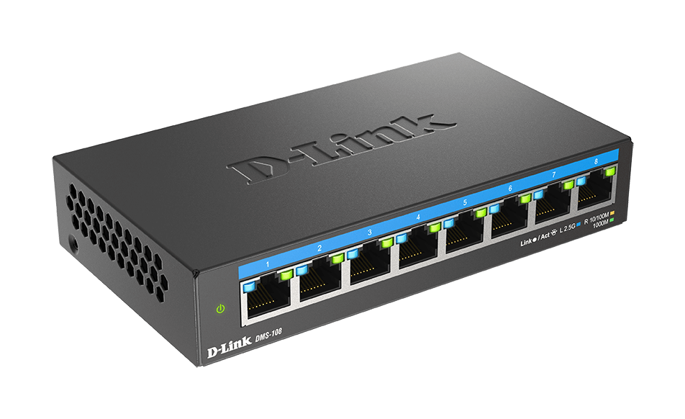
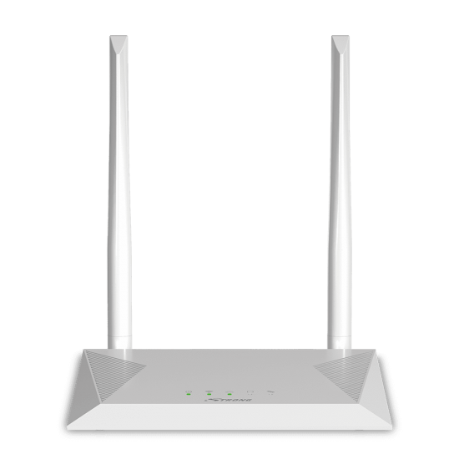
Routerek és Kapcsolatok
Rövid leírás arról, hogyan kapcsolódnak egymáshoz a routerek, switchek, VLAN-ek és eszközök.

Slide 7
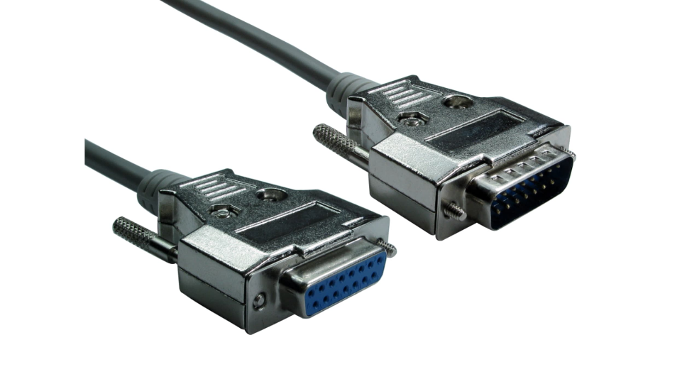
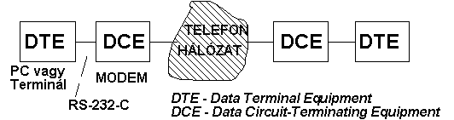
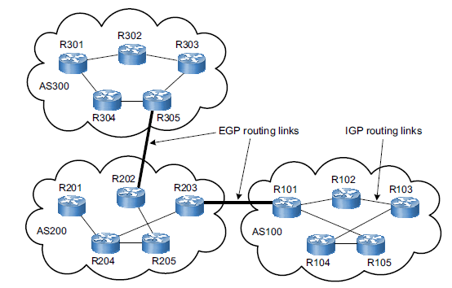
DCE és OSPF
A routerek közötti DCE soros kábelek a hálózat központ gerincét teremtik meg .
OSPF routing a hatékony útvonalválasztáshoz, különböző emeletek közötti kommunikációval.

Slide 8
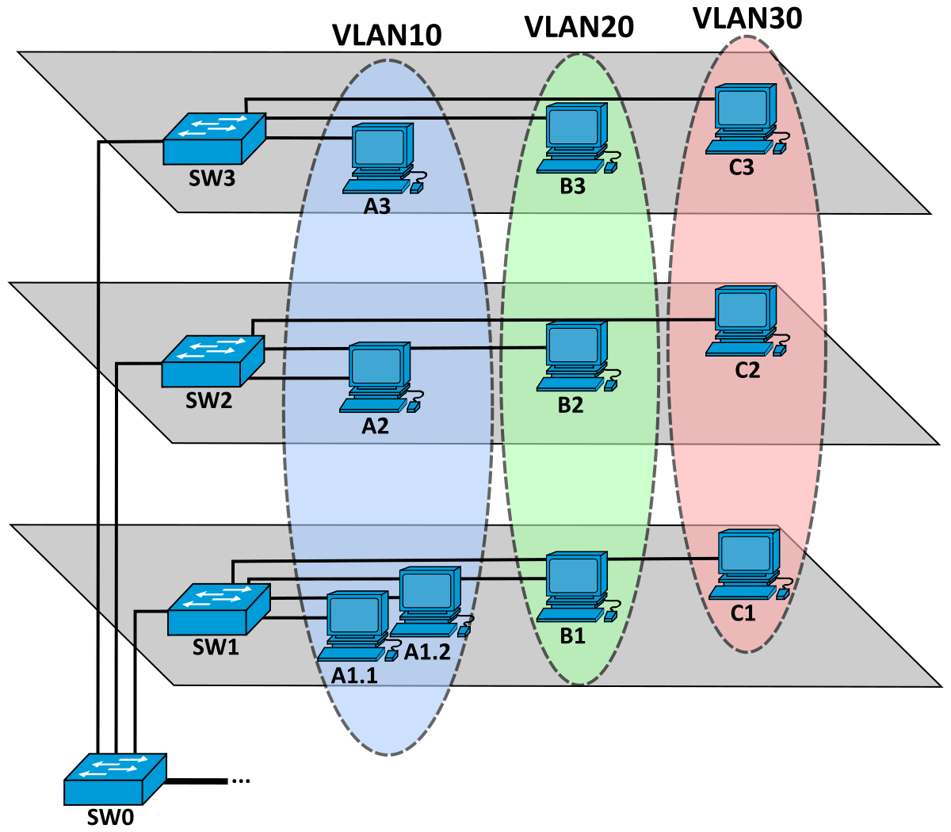
VLAN Használat és Előnyei
VLAN-ek szétválasztják a különböző részlegeket (például: IT, Admin, Vendégek stb.), növelve a biztonságot és a teljesítményt.
Minden VLAN egyedi IP-tartománnyal rendelkezik, ami segíti az adminisztrációt és az izolációt.

Slide 9
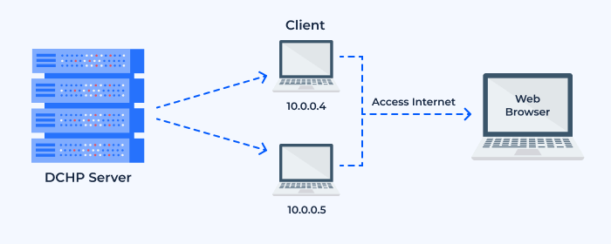
DHCP
DHCP segítségével minden eszköz dinamikusan kap IP-címet, ami egyszerűsíti a hálózatkezelést.

Slide 10
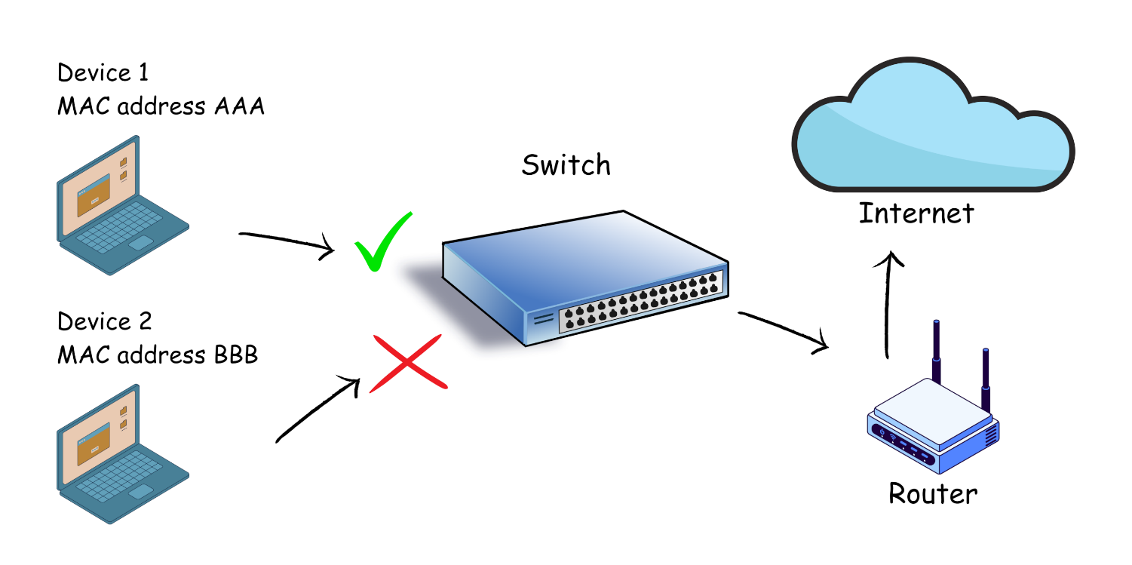
*dinamikusan megtanulja a csatlakoztatott eszköz MAC-címét, és azt hozzárendeli a switch portjához
Port-Security
Biztonságos távoli hozzáférés a routerekhez, hogy megakadályozza a nem kívánt fizikai hozzáférést.
A Test-PC kizárólagos hozzáférést biztosít egy porthoz az IT VLAN-en belül, így biztosítva a hozzáférés korlátozását (sticky módszerrel*).
SSH Biztonság

Slide 11
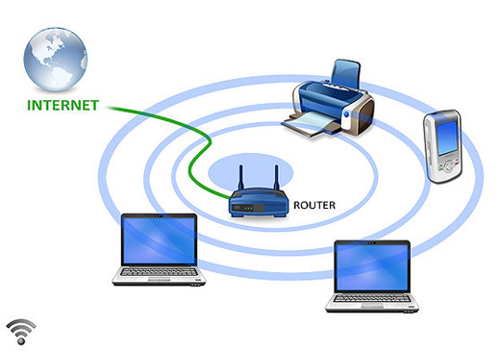
Wi-Fi Hálózatok és Mobil Eszközök
A Wi-Fi hálózatok a vendégek és a dolgozók számára elérhetővé teszik a hozzáférést, külön VLAN-ben működve.
Az Access Point-ok biztosítják a stabil és gyors vezeték nélküli kapcsolatot.

Slide 12


Hasonló Hálózat Szállodákban

Slide 13
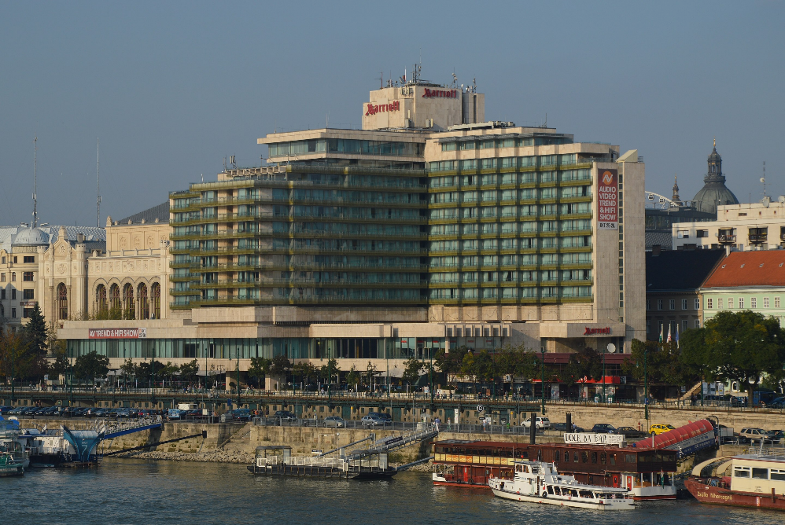
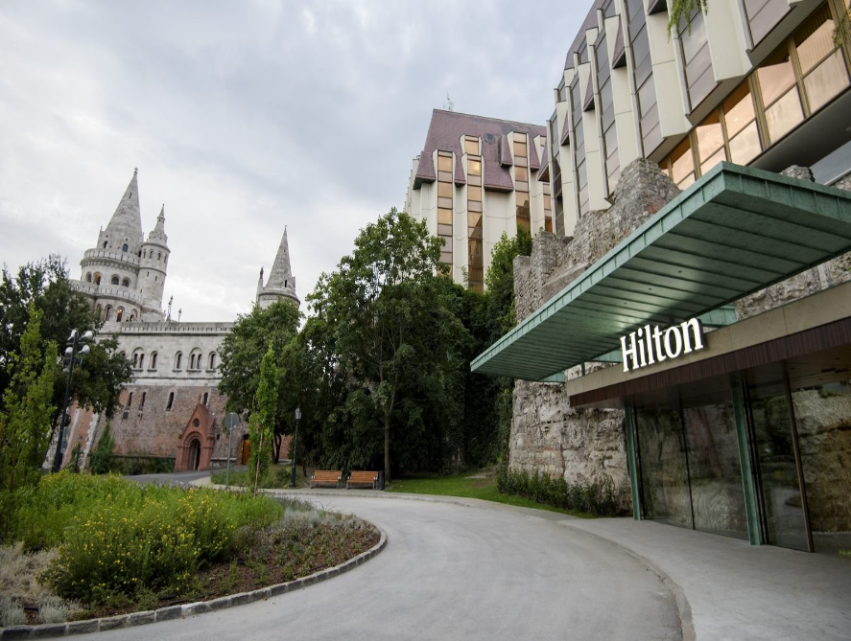

Példa: Marriott, Hilton vagy Hyatt hálózatai, ahol több VLAN és eszköz elkülönítése történik meg.
A VLAN-ek és DHCP megoldások segítik a vendégek és dolgozók hálózati igényeinek kielégítését, mindezt biztonságosan.

Slide 14
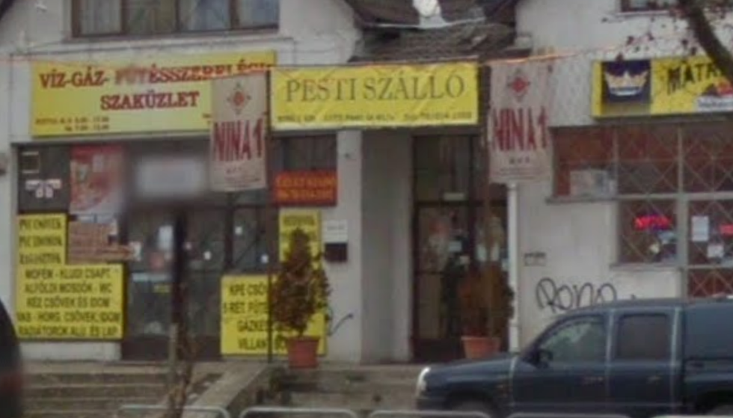

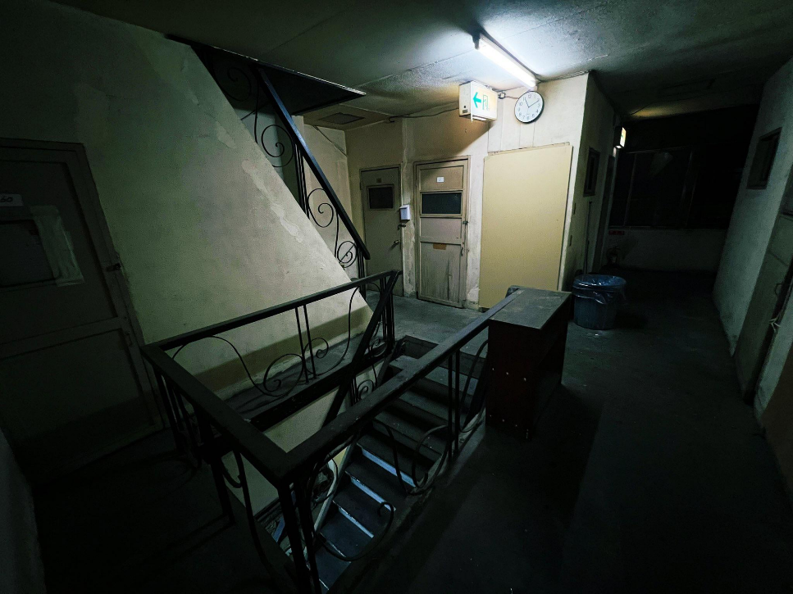
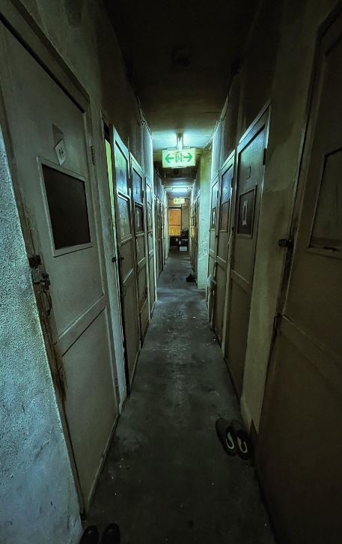
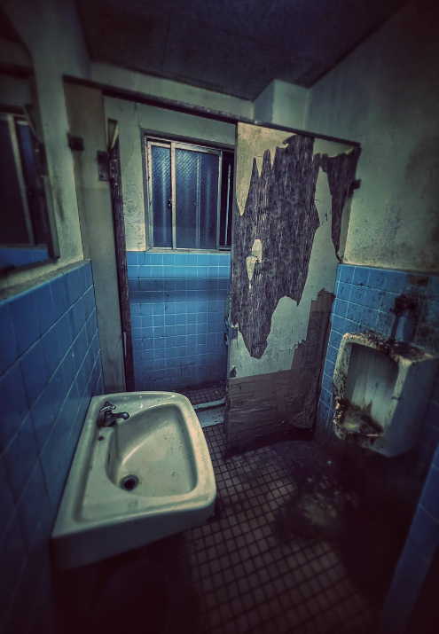
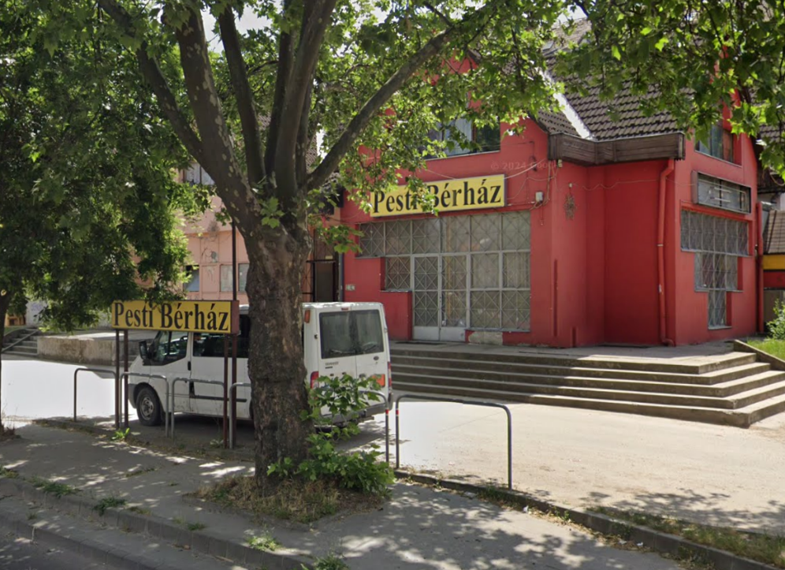
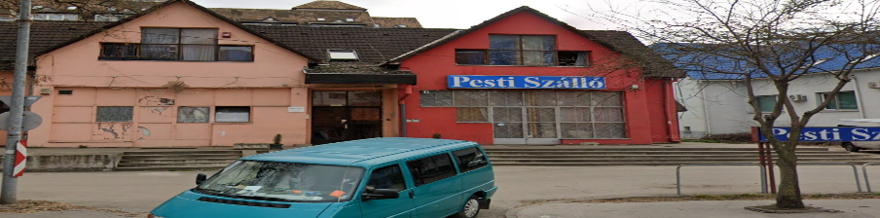

Előnyök Más Hálózatokkal Szemben
Hatékonyság: A jól strukturált VLAN-ek lehetővé teszik az erőforrások jobb elosztását, mint a hagyományos, lapos hálózatok, ahol minden eszköz egy hálózaton osztozik, ami túlterhelést okozhat.
Biztonság: A különálló VLAN-ek és port-securitás nagyobb hálózati biztonságot biztosítanak. Egy egyszerűbb hálózatban minden eszköz könnyen hozzáférhet a hálózathoz, ami nagyobb kockázatot jelent.
Skálázhatóság: Ez a hálózati felépítés könnyen bővíthető. Új részlegek vagy eszközök hozzáadása egyszerű, ellentétben az elavultabb, nem szegmentált hálózatokkal.
Hibakezelés: OSPF segít a hibák gyors diagnosztizálásában és megoldásában, míg a rosszul tervezett hálózatokban a hibák izolálása bonyolultabb lehet.

Slide 15
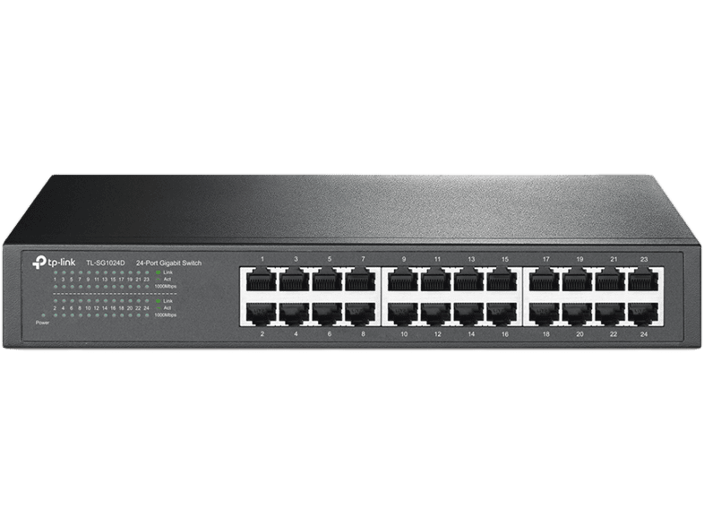


Gyors összegezve
Ez a hálózat többféle biztonsági és hatékonysági előnyt kínál, melyek kritikusak egy nagy szervezet vagy szálloda szempontjából.
A VLAN-ek, DHCP, OSPF és port-securitás kombinációja biztosítja a teljesítményt, a biztonságot és a rugalmasságot.

Slide 16
Köszönöm a figyelmet

